Slide 1
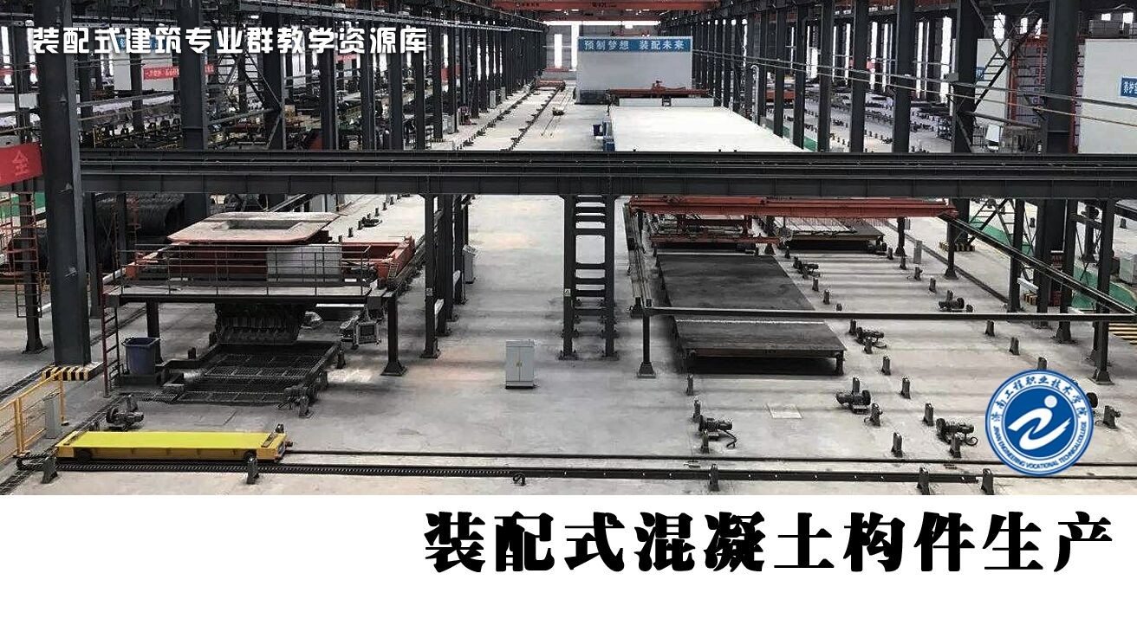

Slide 2
任务2
预制混凝土板原料计算

Slide 3
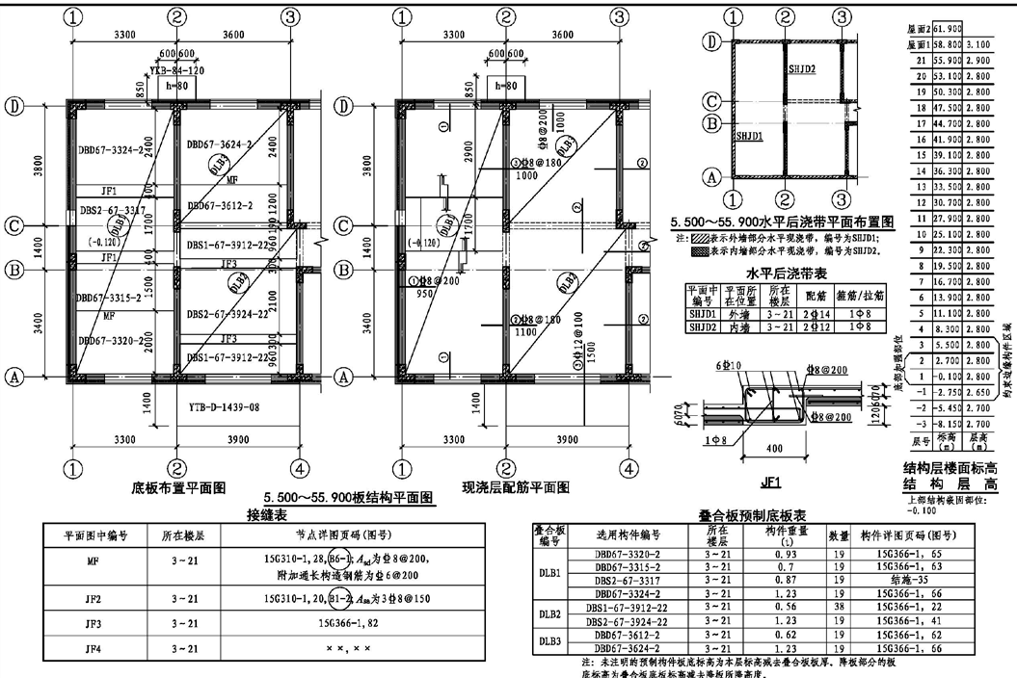
叠合楼盖平面布置图

Slide 4
预制底板平面布置图
叠合楼盖平面布置图
现浇层配筋图
水平后浇带或圈梁布置图

Slide 5
一、叠合板编号
所有叠合板板块应逐一编号，相同编号的板块可择其一做集中标注，其他仅注写置于圆圈内的板编号。
叠合板编号，由叠合板代号和序号组成，表达形式见下表。
叠合板类型 | 代号 | 序号
叠合楼面板 | DLB | XX
叠合屋面板 | DWB | XX
叠合悬挑板 | DXB | XX
如：DLB3，表示楼板为叠合板，序号为3；
DWB2，表示屋面板为叠合板，序号为2；
DXB1，表示悬挑板为叠合板，序号为1。

Slide 6
二、预制底板平面布置图
预制底板平面布置图中需要标注叠合板编号、预制底板编号、各块预制底板尺寸和定位。
预制底板为单向板时，需标注板边调节缝和定位；
预制底板为双向板时还应标注接缝尺分和定位；
当板面标高不同时，标注底板标高高差，下降为负（—）。

Slide 7
三、预制底板表
预制底板表中需要标明编号、板块内的预制底板编号及其与叠合板编号的对应关系、所在楼层、构件重量和数量、构件详图页码（自行设计构件为图号）、构件设计补充内容（线盒、留洞位置等）。

